Slide 1
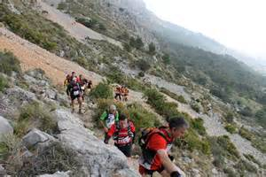
EL SÁBADO, UNA PRUEBA
Éxodo 16:4

Slide 2
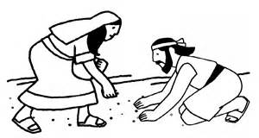

Y el Eterno dijo a Moisés: He aquí yo os haré llover pan del cielo: y el pueblo saldrá, y recogerá diariamente la porción de un día, PARA QUE YO LO PRUEBE si anda en mi ley, o no.
Éxodo 16:4
Cada semana, miles de creyentes verdaderos se reúnen el día Sábado de Dios y honran al Rey del universo. Este día señala un tiempo cuando un mundo que se encamina hacia su propia destrucción, será rescatado y la miseria que este ha creado, será remplazada por una inimaginable paz y prosperidad.

Slide 3
¿Será posible que muchos de los hijos de Dios hayan perdido de vista el gran propósito que es señalado por el día Sábado?
¿Ha llegado a ser este día simplemente un tiempo para la comodidad y la conveniencia?
¿Ha llegado a ser un día de regocijo y placeres personales disfrazados de actividades espirituales?
¿Qué tanta importancia tiene para usted este importante mandamiento?
¿Respeta usted la palabra de Dios con respecto a Su Sábado? o ¿Simplemente ve el día Sábado como un día PERSONAL?

Slide 4
Estimado hermano, y amigo:
El tema que está a punto de leer, habla de uno de los asuntos más importantes que encaran en la actualidad la Iglesia de Dios. Es un asunto que ha sido el centro de controversia entre los líderes y miembros por igual sin una aparente solución. Tristemente, algunos han tratado de descartarlo como algo insignificante o sin importancia. Otros dicen que es un punto menor, una pequeñez – sin valor para arriesgar una posible división que pudiera ocurrir en la Iglesia. Sin embargo, hay algunos que reconocen este asunto como materia de gran importancia – uno que debe ser tratado seriamente por el pueblo de Dios. Ven esto como una línea trazada en la arena por Dios mismo.
El tema de comprar y vender en el día Sábado es referido con considerable fuerza en las escrituras, aunque en la mayoría de las ocasiones ha sido ignorado por algunos de los líderes de la iglesia de Dios en la actualidad. ¿Por qué? ¿Qué es lo que la Biblia dice acerca de adquirir bienes y servicios en el Sábado y de ir a los restaurantes? ¿Es esta actividad contraria a las claras instrucciones de Dios que se encuentran en Su palabra? o ¿Puede esta práctica mejorar este día?

Slide 5
¿QUÉ ES LÍCITO HACER EN EL DÍA SÁBADO?
Éxodo 20:8, lo dice todo:
“Acuérdate del día de reposo para santificarlo”
Esta palabra “acuérdate”, no hace más importante al cuarto mandamiento que a los otros nueve. Todos lo son igualmente. Quebrantar uno, es quebrantarlos todos según (Sant.2:8-11).
Pero el mandamiento del día de reposo nos recuerda que el séptimo día, el sábado, es el descanso señalado por Dios para el hombre, y que ese reposo se remonta hasta el mismo comienzo de la historia humana y es una parte inseparable de la semana de la creación.
(Gen.2:1-3; PP 348).

Slide 6
En un sentido personal, el sábado se presenta como un recordativo de que en medio de los afanes apremiantes de la vida no debiéramos olvidar a Dios.
Entrar plenamente en el espíritu del sábado es hallar una valiosa ayuda para obedecer el resto del Decálogo. La atención especial y la dedicación dadas, en este día de descanso, a Dios y a las cosas de valor eterno, proveen un caudal de poder para obtener la victoria sobre los males contra los cuales se nos advierte en los otros mandamientos.
El sábado ha sido bien comparado a un puente tendido a través de las agitadas aguas de la vida sobre el cual podemos pasar para llegar a la orilla opuesta, a un eslabón entre la tierra y el cielo, un símbolo del día eterno cuando los que sean leales a Dios se revestirán para siempre con el manto de la santidad y del gozo inmortales.

Slide 7
Debiéramos "recordar" también que el mero descanso del trabajo físico no constituye la observancia del sábado. Nunca fue la intención que el sábado fuera un día de ociosidad e inactividad. La observancia del sábado no consiste tanto en abstenerse de ciertas formas de actividad como en participar deliberadamente en otras. Dejamos la rutina semanal del trabajo sólo como un medio para dedicar el día a otros propósitos.
El espíritu de la verdadera observancia del sábado nos inducirá a aprovechar sus horas sagradas procurando comprender más perfectamente el carácter y la voluntad de Dios, a apreciar más plenamente su amor y misericordia y a cooperar más eficazmente con él ayudando a nuestros prójimos en sus necesidades espirituales. Cualquier cosa que contribuya a esos propósitos primordiales es apropiada para el espíritu y la finalidad del sábado.
Cualquier cosa que contribuya en primer lugar a la complacencia de los deseos personales de uno o a la prosecución de los intereses propios, es tan ajena a la verdadera observancia del sábado como un trabajo común. Este principio se aplica tanto a los pensamientos y a las palabras como a las acciones.
(Ver Isaías 58:13,14).

Slide 8
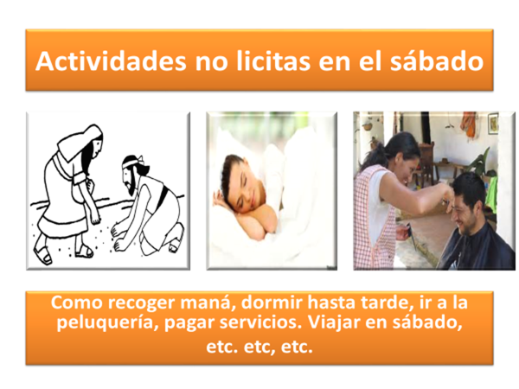

Slide 9
El sábado nos remonta a un mundo perfecto en el remoto pasado (Gen.1:31; Gen.2:1-3), y nos advierte que hay un tiempo cuando el Creador, otra vez, hará "nuevas todas las cosas" (Ap.21:5;Isa.66.22,23).
También es un recordativo de que Dios está listo para restaurar, dentro de nuestros corazones y de nuestras vidas, su propia imagen tal como era en el principio (Gen.1:26, 27). El que entra en el verdadero espíritu de la observancia del sábado se hace así idóneo para recibir el sello de Dios, que es el reconocimiento divino de que el carácter del Eterno está reflejado perfectamente en la vida del hombre (Eze.20:20).
Una vez cada semana tenemos el feliz privilegio de olvidar todo lo que nos recuerde este mundo de pecado, y "acordarnos" de las cosas que nos acercan a Dios. El sábado puede llegar a ser para nosotros un pequeño santuario en el desierto de este mundo, donde por un tiempo podemos estar libres de sus cuidados y podemos entrar, por así decirlo, en los gozos del cielo. Si el descanso del sábado fue deseable para los seres sin pecado del paraíso, ¡cuánto más esencial lo es para los falibles mortales que se preparan para entrar de nuevo en esa bendita morada!

Slide 10
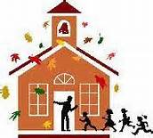
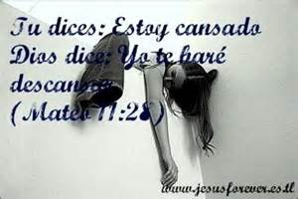
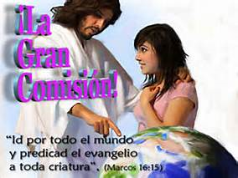
Tres cosas que nos acercan a Dios cada sábado
Mat.18:20
(1). Al asistir a la iglesia, nos encontramos con Dios
(2). Al participar de la comunión con Dios, nos da descanso, y (3). Nos capacita para compartir su amor non nuestro prójimo.

Slide 11
Un Mandamiento de Prueba
Actualmente, muchos en la iglesia de Dios consideran el día Sábado como "un mandamiento de prueba". Este es un día que podría poner a prueba la fe de aquellos que profesan lealtad al Dios de la Biblia. Para algunos, esa prueba ha sido el centro de muchos momentos difíciles. Muchos han perdido su empleo a causa de esto. Otros han perdido sus relaciones familiares y han perdido el respeto de sus amigos. En la actualidad, casi todos los que guardan el día Sábado tienen una historia con respecto a la prueba del mismo.
  Trágicamente, el Sábado es en realidad, ignorado por el mundo entero, incluyendo la gran mayoría de los que profesan ser cristianos. Algunos inclusive han presionado a los pocos que toman en serio las instrucciones de Dios con respecto a este día.

Slide 12
Los que se decidieron por él, encontraron una gran fe, creyendo que ningún precio es lo suficientemente alto para pagar el privilegio del reposo sabático.
A través de los siglos, la mayoría de los creyentes verdaderos han sufrido gran persecución por el hecho de honrar el cuarto mandamiento. Muchos han sido públicamente ridiculizados y despreciados. Otros han sido aislados de la sociedad.
Algunos han sufrido grandes torturas y aún la muerte por rehusarse a transgredir el mandamiento de guardar el santo el día que Dios separó. Estos héroes sufrieron por honrar el día Sábado de Dios!

Slide 13
La pregunta es: ¿Qué pasa con el pueblo de Dios en la actualidad?
¿Ven ellos el día Sábado con la misma reverencia profunda como los grandes campeones de la fe a través de los siglos?
¿El pueblo de Dios en nuestro mundo moderno honra realmente el día Sábado y sinceramente se esfuerza en "guardarlo santo"?

Slide 14
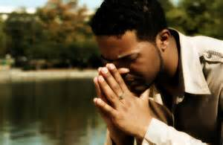
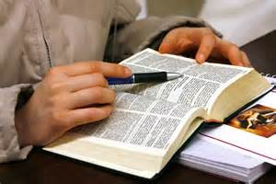
La mayoría podría responder que "sí" a estas preguntas. Después de todo, cada día Sábado el pueblo de Dios asiste a los servicios, escucha los sermones, comparte con los hermanos, y aún sirven en sus congregaciones locales.
Además, muchos en el pueblo de Dios dedican más tiempo a la oración y al estudio de la Biblia en este día que en cualquier otro de la semana.
Aunque ellos están convencidos que la manera de guardar el Sábado honra al Gran Dios del cielo
¿Es esto cierto?

Slide 15
A continuación analizaremos el concepto de honrar el cuarto mandamiento, que es más profundo de lo que muchos creen.
Estas palabras revelarán que algunos dentro del pueblo de Dios, incluyendo Sus líderes, descuidadamente se han inclinado hacia prácticas equivocadas – que minan la adecuada observación de este día.
Estas prácticas pueden tomar muchas formas. Una de las más prominentes es comprar alimentos en restaurantes durante el día Sábado de Dios.

Slide 16
Compartiendo un alimento en el día Sábado en un restaurante, ha llegado a ser muy popular en la iglesia de Dios en la actualidad. La mayoría no se ha detenido a meditar en esto y toman esta práctica como algo adecuado. Después de todo, es tan simple y conveniente. Para algunos, aún puede ser una actividad festiva donde el pueblo de Dios puede disfrutar de la compañía de familiares y amigos.
Lamentablemente, esta práctica puede amenazar la fe que el pueblo de Dios aprecia tan profundamente. También muestra que tan seriamente vemos al Gran Dios de los cielos. Estas palabras pueden sonar muy fuertes, pero lo que está a punto de leer, le enseñará que tan cierto es.

Slide 17
Este estudio está compuesto de dos partes. La parte I, presenta siete claves bíblicas que prueban que al pueblo de Dios se le ha ordenado abstenerse de comprar o vender cualquier cosa (aún de comprar alimentos) en el Sábado de Dios.
La parte II, examina los siete argumentos más comunes que presentan aquellos que encuentran esta práctica apropiada y analiza por que no son válidos.

Slide 18
Conforme vayamos avanzando en cada punto, es importante entender que el autor de este tema no están tratando de juzgar al pueblo de Dios. Este tema, no es un intento de condenar a la maravillosa comunidad de creyentes que han sido llamados de acuerdo a Su propósito. Por el contrario, este tema ha sido escrito con la profunda esperanza que estos creyentes examinen cuidadosamente como ven el día que Dios mismo llamó "SANTO".
Este tema ha sido escrito con la intención de desafiarlo a usted a reconsiderar su actitud, así como su comportamiento con respecto al cuarto mandamiento.
Este estudio le hace una pregunta concerniente a su obediencia.

